Slide 1

Salon en ligne
Présentation Project file rouge, Youcode
Présenté par Kazoum omar

Slide 2


Plan
I
Introduction
II
Problématique
III
Soulution
3
IV
Conception
V
Choix technologique
VI
Démonstration

Slide 3
Problématique
I
Le client perte du temps
II
Mauvaise organisation du travail
3
III
Manque de la diversité des offres

Slide 4



Solution
La platform “Salon En ligne”
Un coiffeur
un client

Slide 5
I
Diagram de cas d’utilisation
Etat d’avancement
II
Diagram des classe
3
III
Design
IV
Choix technologiques
2

Slide 6
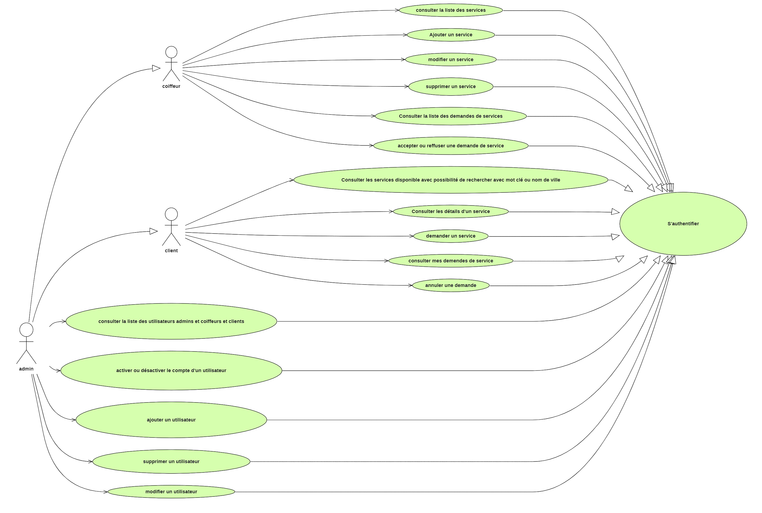

Slide 7
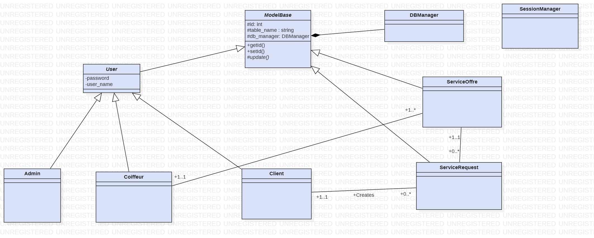

Slide 8





Les choix technologiques
I
II
3
III
2
Notes:
Some note

